Slide 1
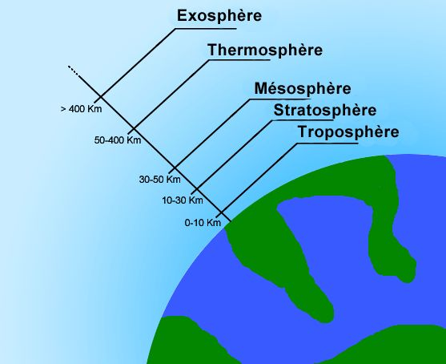
Sciences 9 – Unité 4 – Interdépendance des Cycles
Les Couches Atmosphériques

Slide 2
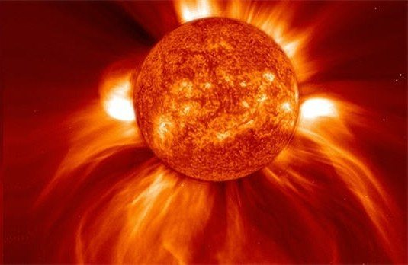
Le soleil emet de la radiation/rayonnement (même chose)
Rayonnement atteint la terre – INFRAROUGE (chauffe), LUMIERE VISIBLE (vision), ULTRA VIOLET (photosynthèse)

Slide 3
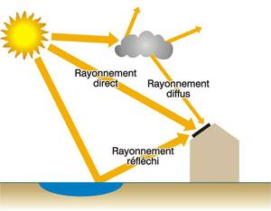
Rayonnement atteint la terre:
Directement
Par réflexion
Par diffusion

Slide 4
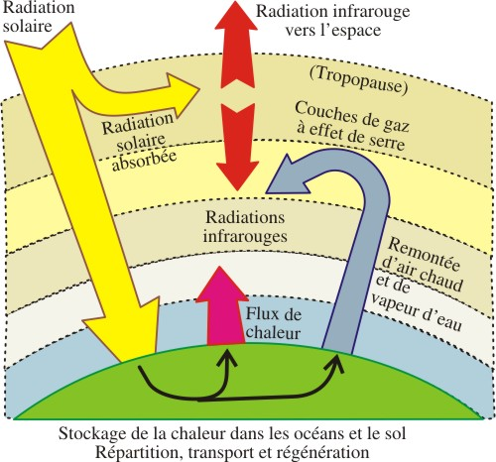

Slide 5
Une portion de la radiation est réfléchi/absorbé par les nuages/poussière/etc… avant d’atteindre la terre

Slide 6
L’énergie qui atteint la terre:
- RECHAUFFE
ILLUMINE
TRANSFORMATION CHIMIQUE (ex: photosynthese)

Slide 7
L’EFFET DE SERRE
En temps normaux: est essentiel pour garder température constante sur terre
Au présent: trops de gaz dans l’atmosphère (pollution) bloque la sortie due rayonnement
= RÉCHAUFFEMENT DE LA PLANÈTE

Slide 8
Les 5 Couches de Notre Atmosphère

Slide 9
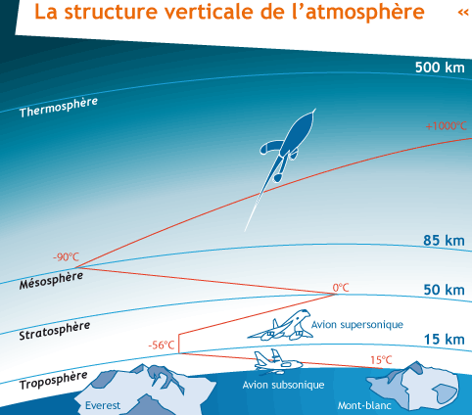
TROPOSPHÈRE: couche dans laquelle on habite. Elle contient:
Plus dense
Phénomènes météorologiques (vapeur d’eau, chaleur terrestre)

Slide 10
STRATOSPHÈRE: couche dans laquelle on trouve “la couche d’ozone”
Pas de courants de convections (avions volent ici)
Ozone bloque rayons UV

Slide 11
MÉSOSPHÈRE: débris spatial créer les étoiles filantes
THERMOSPHÈRE: chaleur intense (rayonnement) = aurores boréales
EXOSPHÈRE: se mèle avec l’espace

